Slide 1
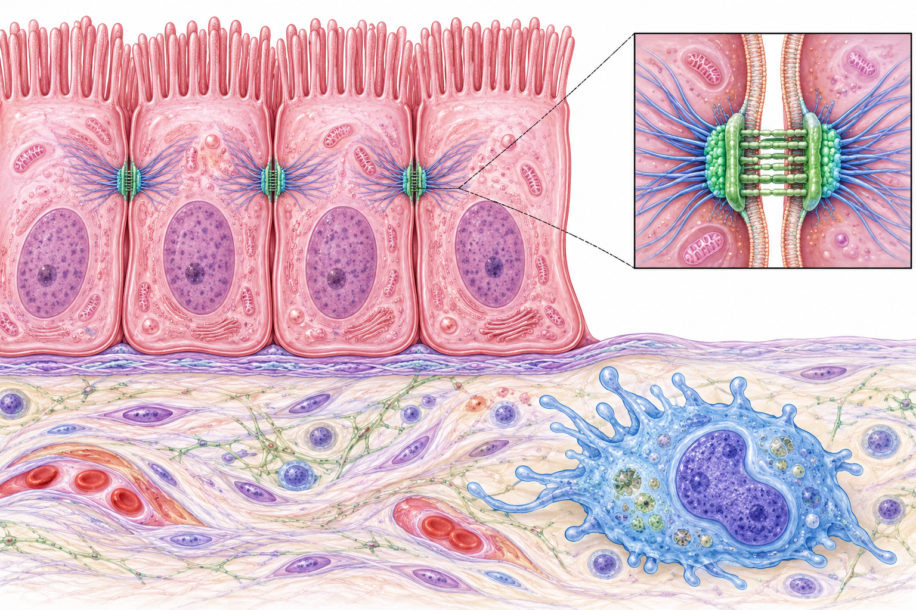
文献整合 · 组会汇报
上皮屏障 × 巨噬细胞
DSG2与Siglec-E
在肠上皮—巨噬细胞
互作中的作用
研究背景、文献依据与实验设计
围绕条件培养基转移开展分阶段验证
汇报人：________________
汇报日期：______________
Notes:
本次汇报围绕DSG2相关肠上皮变化与Siglec-E参与的巨噬细胞反应展开，依次介绍研究背景、文献依据及后续实验设计。重点讨论条件培养基转移模型及两端分子干预如何用于检验上皮与免疫细胞之间的功能联系，具体机制仍需实验验证。

